Slide 1
Biberon analgésique
Analgésie contrôlée par pompe à perfusion élastomérique à la suite d’une chirurgie du genou (PTG)
Présenté par Julie Martin St-Jean et Katleen Sirois Avril 2022

Slide 2
Présentation du biberon
Qu’est-ce qu’un biberon?
C’est un système de perfusion qui permet l’administration d’un médicament à un débit fixe. Dans le cas du biberon analgésique pour les PTG, le débit est de 5 ml/h pour une durée d’environ 50-60 heures.
À mesure que le ballonnet se dégonfle, il pousse le médicament doucement dans le cathéter. La perfusion est terminée lorsque le ballonnet est entièrement dégonflé et que l’on peut bien voir les protubérances sur les côtés.
Notes:
Il existe plusieurs types de biberons avec différents débits: 1ml/h. 2ml/h, mais pour nos besoins nous nous sommes dirigés vers le 5ml/h.

Slide 3
Le biberon analgésique MSI : Administration d’un médicament par pompe avec ballon élastomère : https://msi.expertise-sante.com/fr/methode/administration-dun-medicament-par-pompe-avec-ballon-elastomere
Les composantes du dispositif
Les images proviennent du site de Baxter: https://palli-science.com/sites/default/files/PDF/patient_guide_infusor_fr.pdf
Notes:
Vous pouvez vous référer à la MSI pour la pompe avec ballonnet élastomère.

Slide 4
Pourquoi utiliser le biberon ?
Nous avons choisi de l’utiliser pour les PTG en orthopédie puisqu’il s’agit d’une chirurgie très souffrante. Cette méthode apportera plusieurs avantages, notamment :
Le patient est beaucoup mieux soulagé (sur le dessus du genou).
Le patient peut participer à ses exercices dès le jour 0.
Le dispositif n’entraine aucune restriction de mouvement.
La position du patient n’a pas d’effet sur le débit de la perfusion (assis, couché ou debout).
Il n’y a aucune contre-indication à prendre ses analgésies et coanalgésies orales en combinaison avec la perfusion afin de soulager la douleur sous le genou.
Le patient pourra quitter l’hôpital avec le biberon.
Le patient retire lui-même son cathéter, donc aucune implication du CLSC à ce niveau.
Notes:
Dans un contexte où le patient n’est pas autonome pour retirer son cathéter, les anesthésistes ont statué que l’équipe soignante, à l’étage, peut retirer le biberon avant le congé même si l’administration n’est pas terminée afin d’éviter des délais de congé.

Slide 5
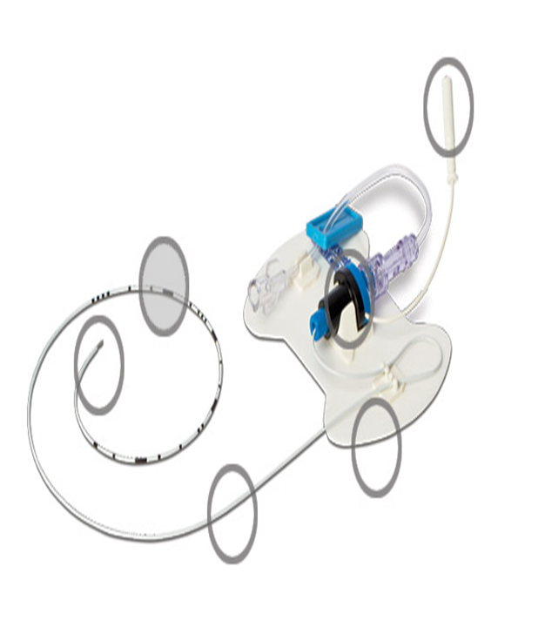
La solution qui est préparée sous hotte par la pharmacie est de la ropivacaïne 0,1% ou 0,2% (selon le choix de l’anesthésiste). La ropivacaïne est un anesthésiant local de la famille des amino-amides. Cette solution, une fois préparée, est stable 9 jours au réfrigérateur.
Le matin de la chirurgie, l’anesthésiste décidera si le patient peut bénéficier de cette perfusion. Des biberons sont d’ailleurs conservés à la salle de réveil.
L’anesthésiste installera le cathéter Arrow StimuCath au-dessus du site opératoire de la PTG avant l’intervention chirurgicale. C’est par ce cathéter que la perfusion circulera. Une fois l’opération terminée, le patient est dirigé vers la salle de réveil.
Ensuite, c’est l’infirmière de la salle de réveil qui branchera le cathéter au biberon. Ainsi, la perfusion débutera en salle de réveil. Veuillez noter que la perfusion débute dès que le bouchon est enlevé. Il faut donc faire le branchement rapidement. Les infirmières n’ont pas à vérifier la longueur du cathéter à la peau du patient (comme avec l’épidurale par exemple).
Image emprunté sur le site :https://www.teleflex.com/la/en/product-areas/anesthesia/pain-management/peripheral-nerve-blocks/arrow-stimucath/index.html
Notes:
1-Connecteur à broches à capuchon avec connexions de 2,0 mm. Tous les plateaux avec connecteurs à broches à capuchon sont emballés avec un connecteur stérile bleu, qui permet une commutation stérile des fils de stimulation Connecteur J-Snare conçus pour faciliter la commutation d'une seule main du courant du cathéter, de l'aiguille et du SnapLock
2-Maintient solidement le cathéter StimuCath, l'adaptateur de cathéter/seringue SnapLock et la tubulure d'injection sur le patient
3-Conçu pour résister aux torsions - permettant un flux constant d'anesthésique à travers le cathéter visible sous échographie
4-Aide à identifier la distance parcourue par le cathéter au-delà de la pointe de l'aiguille
5-Confirme objectivement le placement précis de l'extrémité du cathéter à l'aide de la stimulation nerveuse visible sous échographie conçue pour fournir une distribution uniforme de l'anesthésique

Slide 6
Les surveillances: Salle de réveil
Vous faites vos surveillances postopératoires habituelles en remplissant la feuille Monitoring du bloc moteur post-anesthésie rachidienne pour la PTG.
Vous devez simplement faire une note d’observation sur la feuille Variables opératoires – salle de recouvrement en mentionnant:
L’heure à laquelle vous débutez la perfusion
L’intégrité de la peau au site d’insertion
L’étanchéité du pansement
La réaction du patient
Toutes anomalies visibles au site d’insertion ou signes d’intolérances au médicament.
Notes:
Intégrité de la peau au site d’insertion: détecter la présence de rougeur, de douleur, d’œdème, d’infiltration, de phlébite, de fuite, de saignement. Utiliser votre logique et votre jugement infirmier. Est-ce qu’il y a seulement une mimine quantité de liquide au site d’insertion, par exemple comme une épidurale ou il y a une présence franche d’un écoulement de liquide.
L’étanchéité du pansement: si vous remarquez un décollement, vous pouvez le renforcir avec du IV 3000.

Slide 7
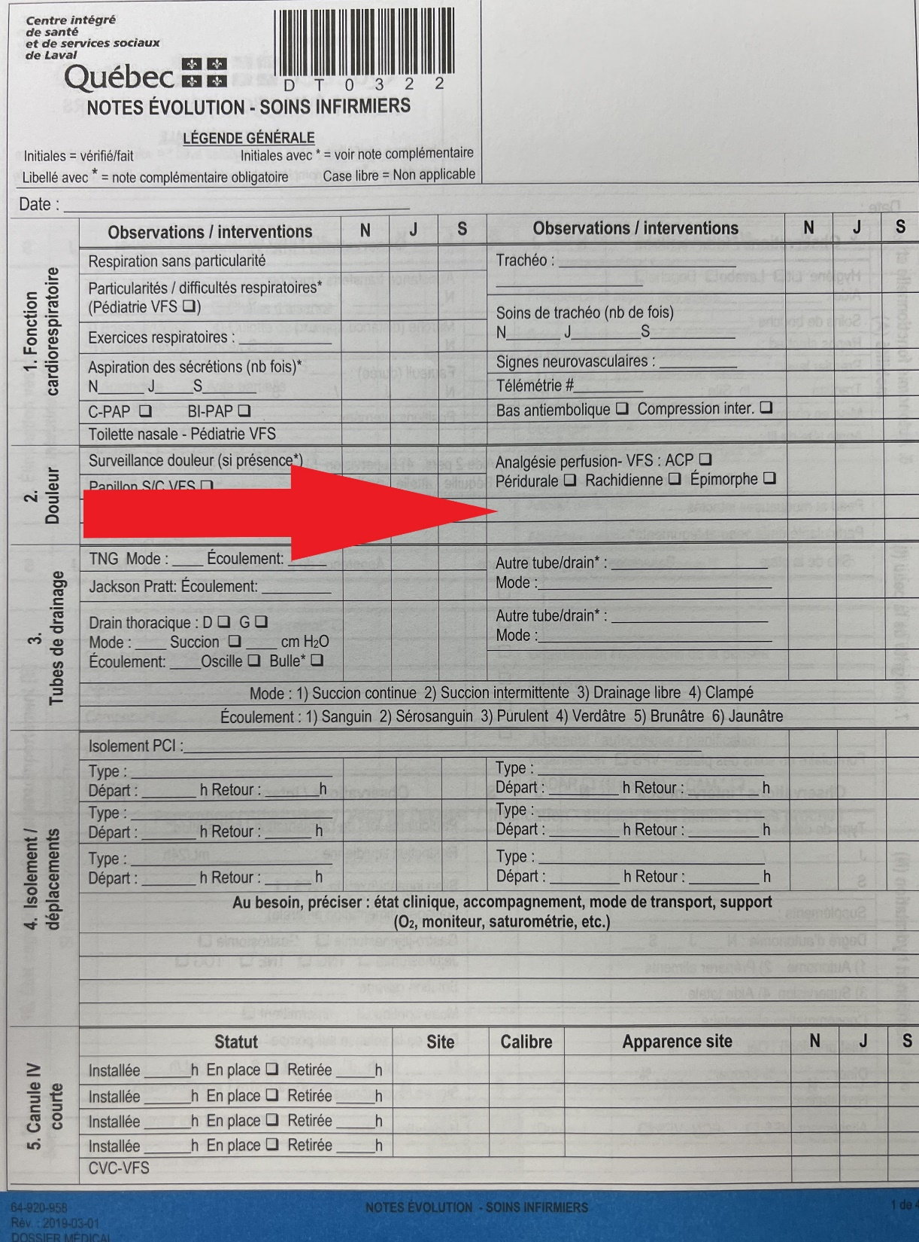
Les surveillances: Unité de soins
Vous faites vos surveillances postopératoires habituelles en remplissant la feuille Monitoring du bloc moteur post-anesthésie rachidienne pour la PTG.
Vous devez surveiller le site de la perfusion minimalement une fois par quart de travail et au besoin tout au long de la durée du biberon (environ 2 jours).
Vous devez simplement l’inscrire sur la feuille Notes évolution – soins infirmiers:
Remplir la section 2. Douleur en ajoutant: biberon analgésique en dessous de la ligne Péridurale – Rachidienne – Épimorphe
Vous devez surveiller à chaque quart de travail et au besoin:
L’intégrité de la peau au site d’insertion
L’étanchéité du pansement
La réaction du patient
Toutes anomalies visibles au site d’insertion ou signes d’intolérances au médicament.

Slide 8
Enseignement à faire au patient
Ne pas exposer le biberon à des températures extrêmes ni à la lumière:
Pas directement au soleil
Ni trop au froid l’hiver
La hauteur où le patient pose son biberon:
Ne doit pas l’accrocher plus haut que lui (ex.: sur une tige à soluté ou le mettre à terre)
Doit le garder à sa hauteur (taille ou genou)
Reconnaître les complications possibles du biberon:
Le ballon est perforé ou éclaté
La tubulure fuit ou se détache accidentellement
L’embout protecteur de la tubulure est absent
Le volume du ballon ne change pas selon le débit recommandé

Slide 9
Enseignement à faire au patient
Soins d’hygiène:
Le biberon ne doit pas être immergé dans l’eau. Donc, le bain et la baignade sont interdits.
Le pansement n’est pas imperméable. Il faut donc le garder au sec.
Prise de médicament avec le biberon:
La solution de ropivacaïne que le patient reçoit n’empêche pas la prise de ses analgésies.
Il n’y a pas d’incidence avec la prise d’Enoxaparine (Lovenox) ou Daltéparine (Fragmin). Il peut recevoir son anticoagulant sans problème.
Pour le personnel de l’unité de soins**:
Si le cathéter n’est plus perméable pour une quelconque raison (patient l’a accroché ou retiré ou le site présente une fuite sous le pansement ou patient pas autonome pour retirer le cathéter à domicile), vous pouvez retirer le cathéter vous-même sans avoir à passer par l’anesthésiste. Étant donné que le cathéter ne peut être réinstallé, nous pouvons prendre la décision de le retirer. Il vous suffira de faire une note détaillée au dossier.

Slide 10
Retrait de la pompe
Se laver les mains.
Retirez la pompe du sac de transport.
Fermez la clampe sur la tubulure - si la dose n’est pas complétée pour éviter des fuites.
Décollez le diachylon qui retient le régulateur de débit collé à la peau.
Décollez le pansement transparent qui recouvre le site du cathéter tout en maintenant le cathéter.
Tirez doucement sur le cathéter jusqu’à sa sortie complète. Un léger saignement peut se produire au site d’insertion. Si tel est le cas, il suffit de faire une pression avec une compresse durant 1 minute et ensuite y apposer un tegaderm pour 24 heures. Si le site suinte encore, vous pouvez également mettre une compresse 4x4 pliée ou faire un pansement un peu plus compressif.
Jetez le tout à la poubelle pour la patient à la maison, mais si le patient est à l’hôpital la pompe doit être jeté dans le biorisque.
** Pour un patient qui quitte l’hôpital avec un biberon, remettre, au congé, le dépliant sur le biberon analgésique et un sac avec quelques compresses 4x4, deux tegaderm, deux tampons d’alcool et une petite bouteille de NS (ou deux seringues de NS) afin qu’il ait le matériel nécessaire pour retirer le biberon sans problème. **

Slide 11
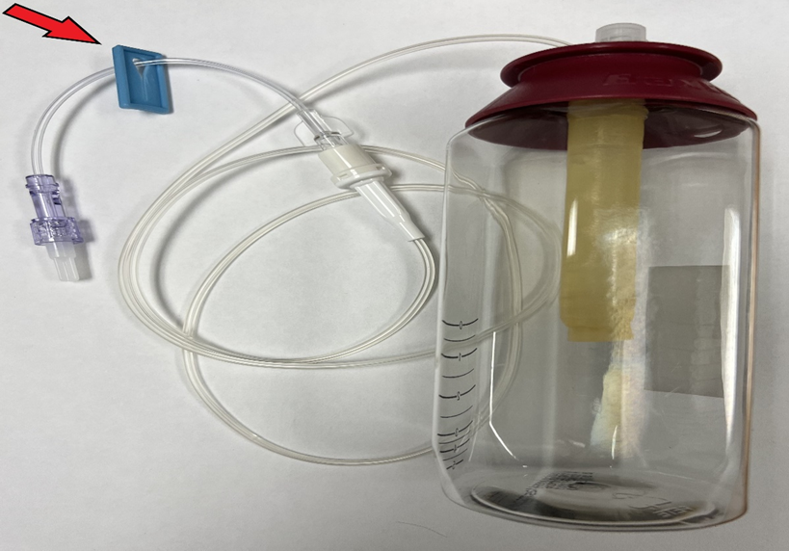
Les signes de toxicité et interventions
Reconnaître les signes de toxicité
Goût métallique dans la bouche
Engourdissement des lèvres et de la langue
Bourdonnements dans les oreilles
Étourdissements ou vertiges
Tremblements
Signes d’allergie (démangeaisons, difficultés respiratoires, essoufflement)
Comment intervenir si cela se produit:
CLAMPEZ la tubulure.
AVISEZ l’anesthésiste du patient (sur le quart de jour) ou l’anesthésiste de garde (sur le quart de soir et de nuit).
Notes:
Si le patient est à domicile et présente des signes de toxicité, il doit communiquer avec l’anesthésiste.

Slide 12
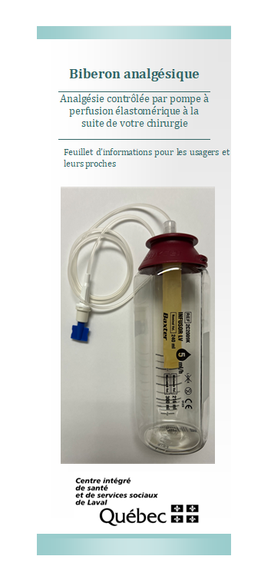
Préparation du congé
Pour un patient qui quitte l’hôpital avec un biberon, remettre, au congé, un sac avec quelques compresses 4x4, deux tegaderm, deux tampons d’alcool et une petite bouteille de NS (ou deux seringues de NS) afin qu’il ait le matériel nécessaire pour retirer le biberon sans problème. De plus, il y a un dépliant à remettre au patient pour son congé contenant toutes les informations nécessaires pour son retour à domicile. Vous pourrez aussi vous y référer en cas de besoin.
Pour plus d’informations, vous pouvez aussi nous joindre à nos postes de bureau.
Julie: 22681
Katleen: 23039

Slide 13
Questions? Commentaires?

